Slide 1
Мастер-класс: «Техника торцевания из салфеток»
2022 г.
г.Тверь

Slide 2
Миронова Мария Вячеславовна
Место работы: МБОУ СШ №9

Slide 3
Цель:
развитие творческих способностей.
Задачи:
Развитие мелкой моторики;
Развитие абстрактного мышления;
Развитие усидчивости и трудолюбия.

Slide 4
При использовании техники торцевания создаются объемные аппликации из бумаги. Эта молодая технология становится все более популярной благодаря простому способу исполнения и необычному эффекту «пушистого ковра», приятного на ощупь и визуально.

Slide 5
Торцевание по плоскости.
Техника торцевания из салфеток или
гофрированной бумаги способна
преобразить даже самый простой
рисунок с примитивными элементами
в более интересную картину.
Поделки, выполненные по этой технологии,
выделяются особой тактильной мягкостью
и визуальной элегантностью.

Slide 6
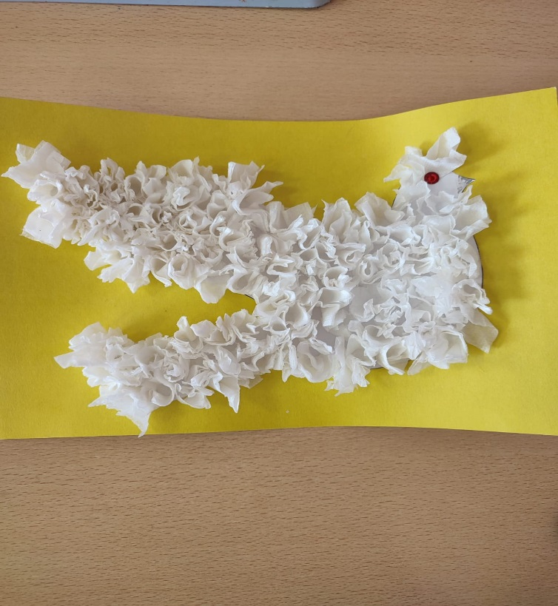
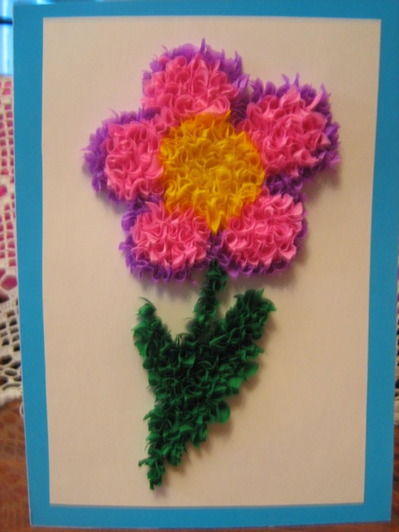
Необходимые материалы:
цветные салфетки,
картон,
ножницы,
стержень от шариковой авторучки,
клей ПВА.

Slide 7
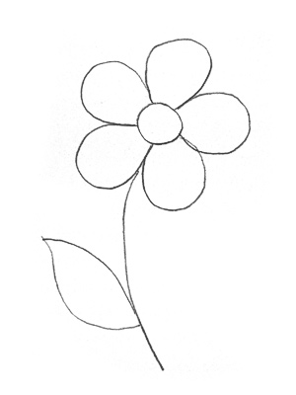
Шаг 1.
Из полосок салфеток нарежьте на глаз квадраты со стороной примерно 1 см.
Шаг 2.
Нарисуйте на плотной
бумаге
или картоне
любой узор.

Slide 8
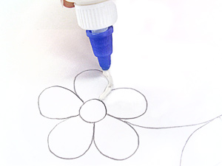
Шаг 3.
Нанесите клей тонкой полоской по контуру на небольшой участок узора.

Slide 9
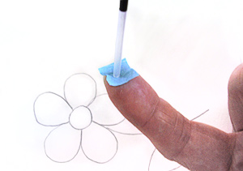
Шаг 4.
Торец стержня (тупой конец) поставьте на квадратик.

Slide 10
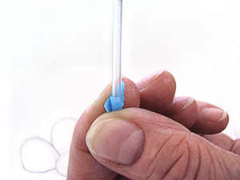
Шаг 5.
Сомните квадрат и прокатайте стержень между пальцами.

Slide 11
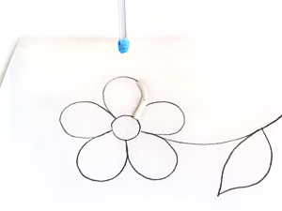
Шаг 6.
У вас получится цветная трубочка-торцовочка.

Slide 12
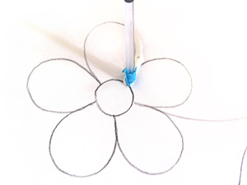
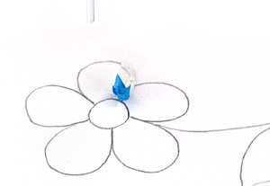
Шаг 7.
Поставьте ее на клей.
Шаг 8.
Выньте стержень.

Slide 13
Шаг 9.
Каждую следующую торцовочку приклеивайте рядом с предыдущей.
Старайтесь ставить торцовочки плотно друг к другу, чтобы не оставалось промежутков.

Slide 14
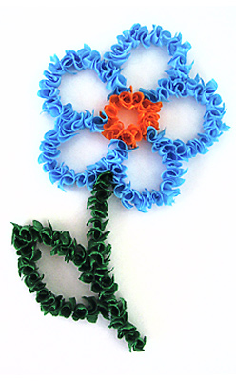
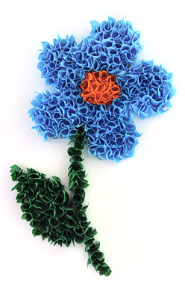
Шаг 10.
Мозаику в технике торцевания можно выполнять по контуру или делать сплошной.
Можно в той же технике заполнить фон вокруг узора. Получится маленький пушистый коврик.

Slide 15
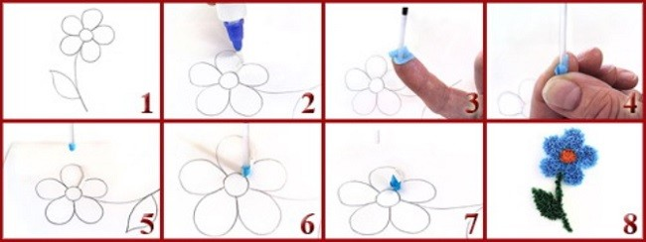
Этапы торцевания

Slide 16
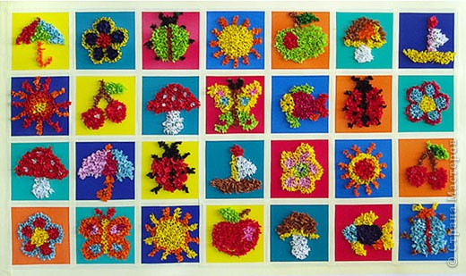

Slide 17
Желаю успехов в работе!!! Всего Вам доброго!

